Slide 1
Криви в Inkscape

Slide 2
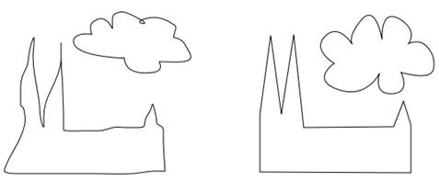
1. СВОБОДНО РИСУВАНЕ И КРИВИ НА БЕЗИЕ
Най-лесният начин за създаване на произволна форма е да я нарисувате, използвайки инструментът PENCIL (FREEHAND) (F6), а за по-правилни форми се използва инструментът BEZIER LINE (SHIFT+F6).

Slide 3
С инструмента PEN, всяко щракване създава възлова точка на форма без всякакви маркери за криви, така че една серия от щраквания произвежда поредица от праволинейни форми. Щракване и влачене създава плавни възлови точки на BEZIER с два колинеарни срещуположни маркера. натиснете Shift, докато влачите навън маркера, за да завъртите само един маркер и да фиксирате другия.
Ctrl - Ограничава или посоката на частта от активната линия, или постепенното нарастване на маркерите на Bezier;
Enter - Финализирате линия;
Esc - Отказва линията;
Backspace – За отказване на последния сегмент от една незавършена линия;

Slide 4
2. Редактиране на траектории (Paths)
Бутони на инструмента за създаване на възлови точки.
Траекториите се редактират чрез влачене на възловите им точки и възлови маркери.
Ctrl - ограничава движението и завъртането;
Del – за триене;
Duplicate (Shift+D) – за дублиране;
Broken (Shift+B) – за прекъсване на траекторията;
Join (Shift+J) – за свързване на крайни възлови точки;
Cusp (Shift+C) – за правене на връх на възловата точка;
Smooth (Shift+S) - маркерите винаги са на същата права линия (колинеарно);
Symmetric (Shift+Y) - подобно на smooth, но означава, че маркерите имат една и съща дължина;
Ctrl+ЩРАКВАНЕ върху маркери на възловите точки – за отказване от тях. ако две съседни възлови точки са с отказани маркери, частта от траекторията, която е между тях е права линия;
Shift+ВЛАЧЕНЕ извън възловата точка - за премахване на отказана възлова точка.

Slide 5


Панел за адаптация и лентата за команди
По подразбиране те се намират един до друг, в дясната част на прозореца на приложението и имат следния вид:
Както подсказва името, панелът с лепливи опции (това е официалното име) ви позволява да изберете дали обектът ви автоматично да се прилегне към друг обект. Ако е така, къде точно си струва да се прави - към центъра, възли, водачи и т.н. Ако желаете, можете напълно да забраните адхезията. Това става чрез натискане на съответния бутон на панела.

Slide 6
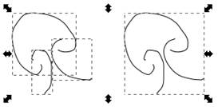
3. ПОДТРАЕКТОРИИ И КОМБИНИРАНЕ
Обект, създаден с траектория, може да съдържа повече от една подтраектория. Подтраекторията е последователност от възлови точки, свързани една с друга.
Вдясно, три подтраектории принадлежат към самостоятелна съставна траектория; Същите три подтраектории вляво са независими обекти.

Slide 7
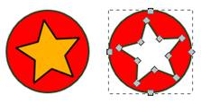
Inkscape може да комбинира (Combine) траектории в съставна траектория (Ctrl+K) и да разделя (Break Apart) съставната траектория на отделни траектории (Shift+Ctrl+K).
Когато комбинирате застъпващи се траектории със запълване, обикновено запълването се появява в зоните, където траекториите се застъпват. Това е най-лесния начин за създаване на обекти с дупки в тях.

Slide 8
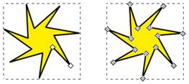
4. КОНВЕРТИРАНЕ В ТРАЕКТОРИЯ
Всеки обект, който представлява форма или текст, може да бъде конвертиран в траектория (Shift+Ctrl+C). Това действие не променя начина на показване на обекта, но премахва всички специфични възможности на този вид (например, не можете повече да закръгляте ъглите на правоъгълник или да редактирате текст); Но можете да редактирате възлови точки.
форма
траектория

